Slide 1

TEHNIČKO CRTANJE U GRADITELJSTVU

Slide 2
GRADITELJSTVO je dio tehnike koja obuhvaća:
Planiranje
Projektiranje
Građenje
Održavanje građevine
GRADITELJSTVO se dijeli na :
Visokogradnju obuhvaća građevine koje se nalaze iznad tla: zgrade , kuće, silosi, vodotornjevi…
Niskogradnja je djelatnost u koju spadaju svi građevinski objekti koji se nalaze iznad zemlje do 5 metara visine (putevi, mostovi, pruge, ulice, tuneli, vijadukti…), ali i ispod nje (kanalizacijske i vodovodne cijevi, plinovod…).

Slide 3
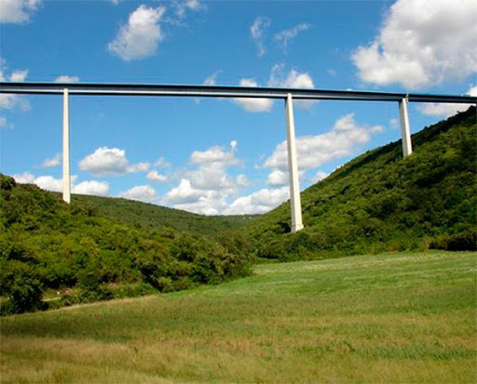
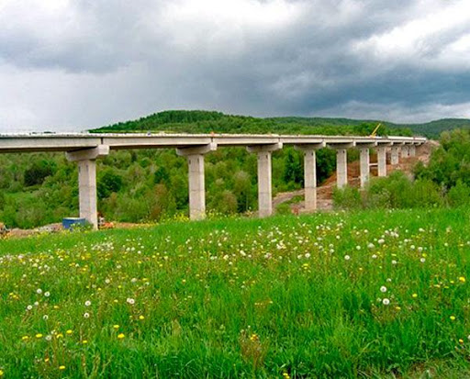
VIJADUKT

Slide 4
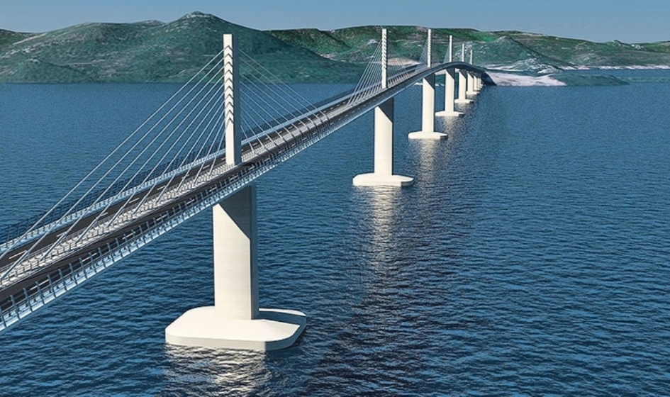
MOST

Slide 5
GRAĐEVINSKO ZEMLJIŠTE – predviđeno urbanističkim planom
INVESTITOR – financira gradnju
PROJEKTIRANJE GRAĐEVINE:
Osmišljavanje (ideja građevine
Oblik, konstrukcija, funkcija
Tehnički crtež
PROJEKTIRANJE
PROJEKT – stručno razrađen plan prema kojem se gradi zgrada.

Slide 6
PROJEKTIRANJE:
IDEJNI PROJEKT (veličina, oblik, raspored prostorija,
orijentacja u prostoru)
GLAVNI PROJEKT:
crteži instalacija
materijali
vanjska oplata
izolacija
troškovnik
3. IZVEDBENI PROJEKT
PROJEKTNA DOKUMENTACIJA

Slide 7
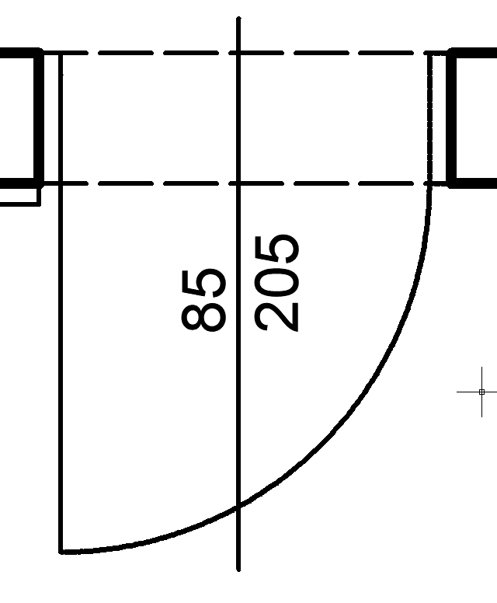
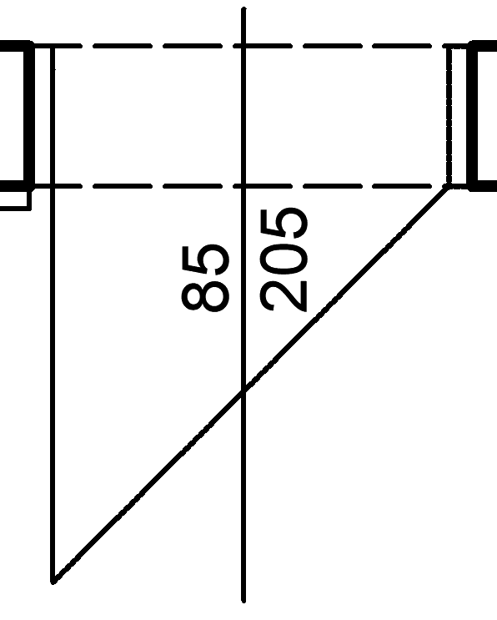
VRATA
Visina
širina

Slide 8
DVOKRILNA VRATA

Slide 9
KLIZNA VRATA
PROZOR
PROZOR BALKONSKI

Slide 10
KREVET
KREVET
BRACNI
FOTELJA
TROSJED

Slide 11
STOL I
SJEDALICE
ORMAR
ORMAR TROKRILNI
KADA

Slide 12
WC ŠKOLJKA
UMIVAONIK
PERILICA
RUBLJA
SUDOPER

Slide 13
ŠTEDNJAK
HLADNJAK
DIMNJAK

Slide 14
PERILICA
POSUĐA
SUŠILICA
RUBLJA
KLIMATIZACIJSKI
UREĐAJ

Slide 15
KOTIRANJE U GRAĐEVINARSTVU
Mjerni broj ili mjera
Mjerno ograničenje
Mjernica
Mjerna crta
MJERA PREDSTAVLJA VELIČINU U CENTIMETRIMA !!!

